Slide 1




Workshop Open tekstboeken
Jacqueline Michielen-van de Riet &
Michiel de Jong (TU Delft)
Mira Buist-Zhuk & Margreet Nieborg (RUG)
Sylvia Moes (VU)
1 februari 2023

Slide 2
Programma van vandaag
10:00-12:00 webinar
Introductie
Tool waarmee open tekstboeken worden gemaakt en gepubliceerd
  Uitgangspunten keuze
  Wat biedt de tool, kijkje in de keuken
  Welke wensen zijn er nog?
Verkenningen voor de nabije toekomst

Slide 3
TU Delft
23 Open textbooks in:
MS Word
Latex
Pressbooks
Eerste pilots met Jupyter Books

Slide 4
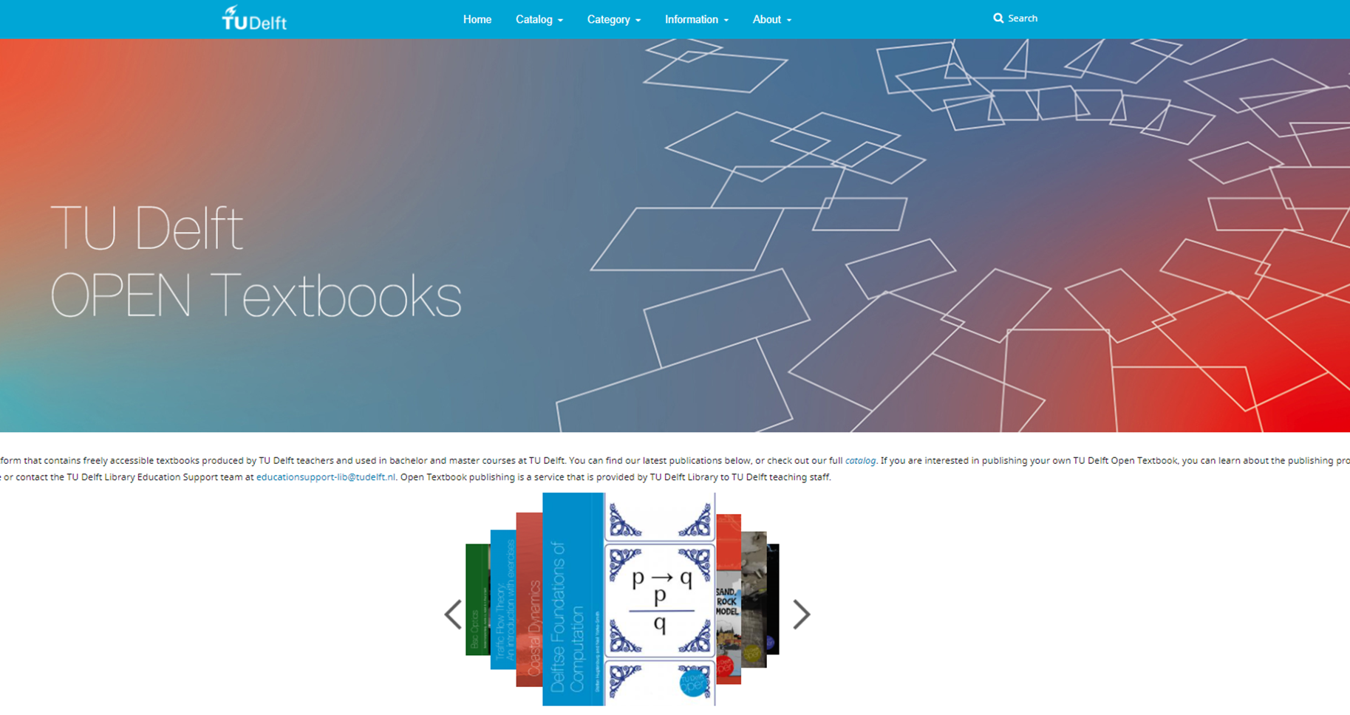

Slide 5
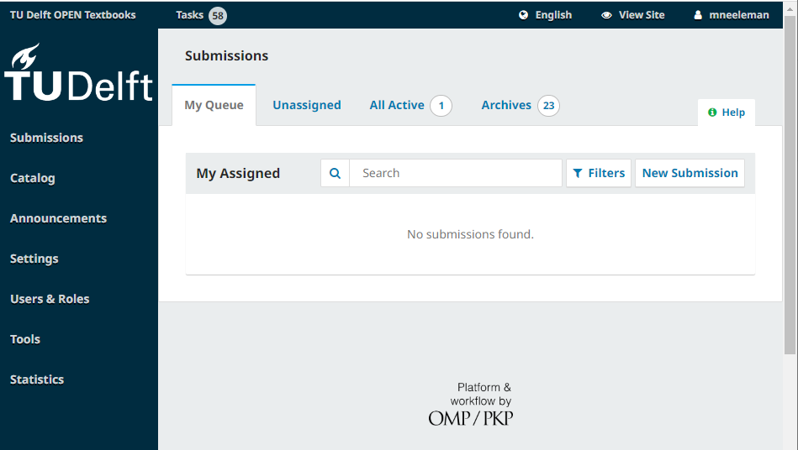
Back-end Open Monograph Press

Slide 6
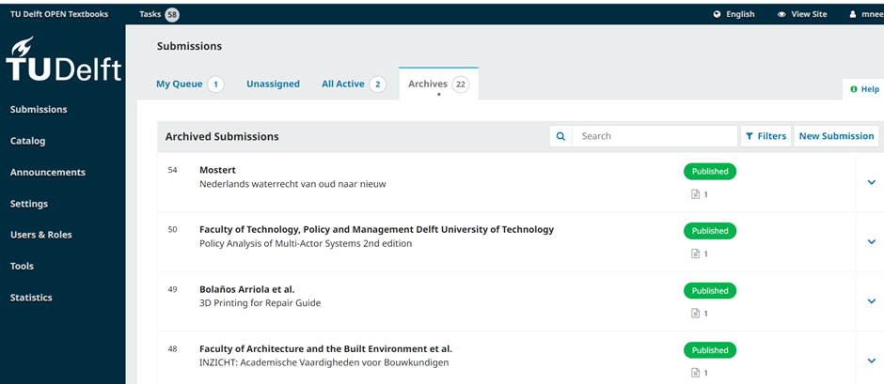
Archives

Slide 7
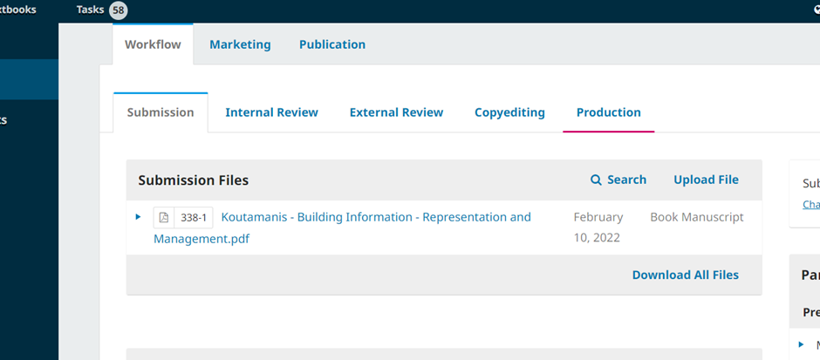
Production- submission

Slide 8
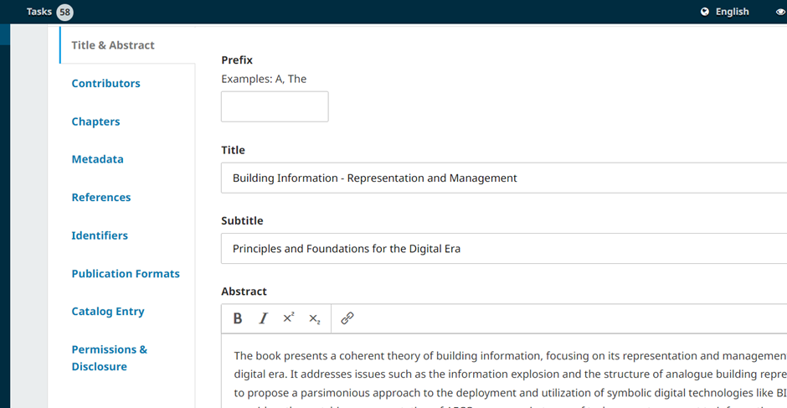
Publication

Slide 9
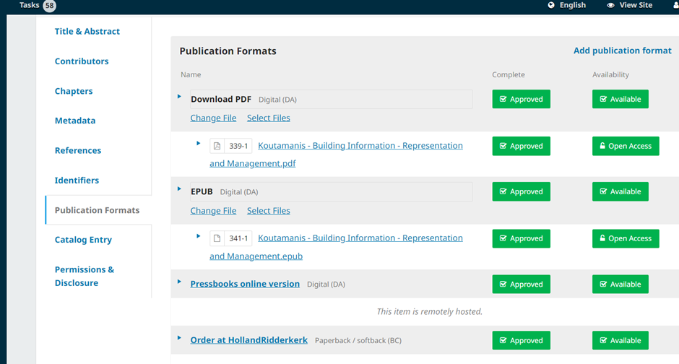
Publication formats

Slide 10
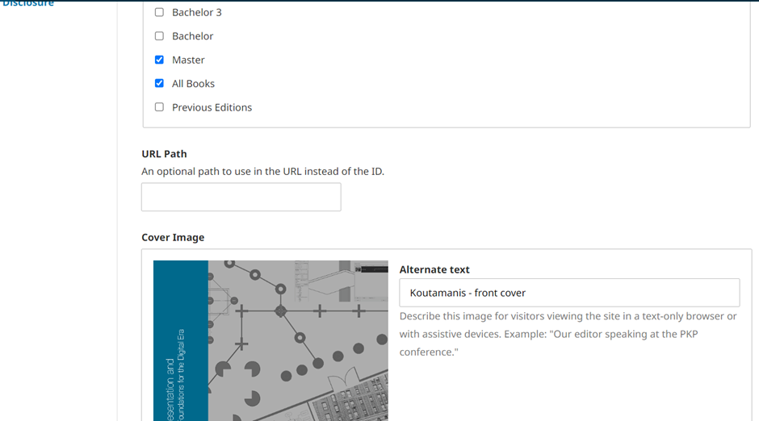
Catalog entry

Slide 11
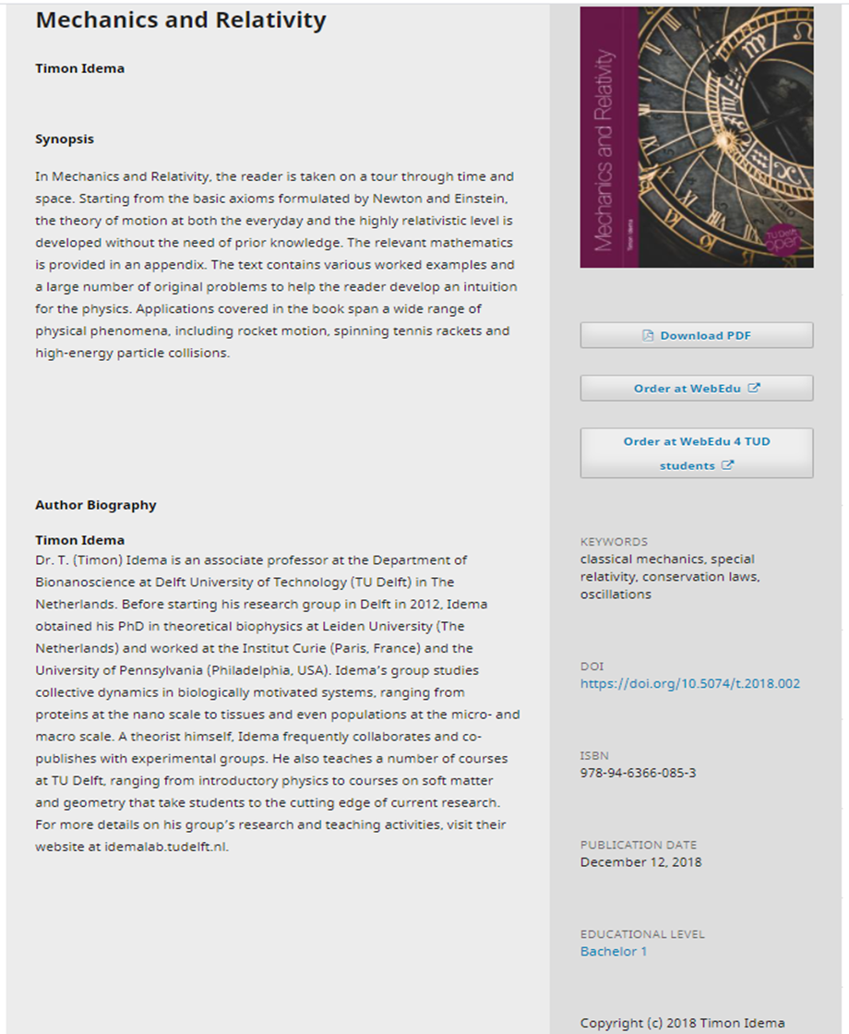
"Mechanics and Relativity" by Timon Idema is licensed under CC BY-NC-SA 4.0, used with permission.

Slide 12
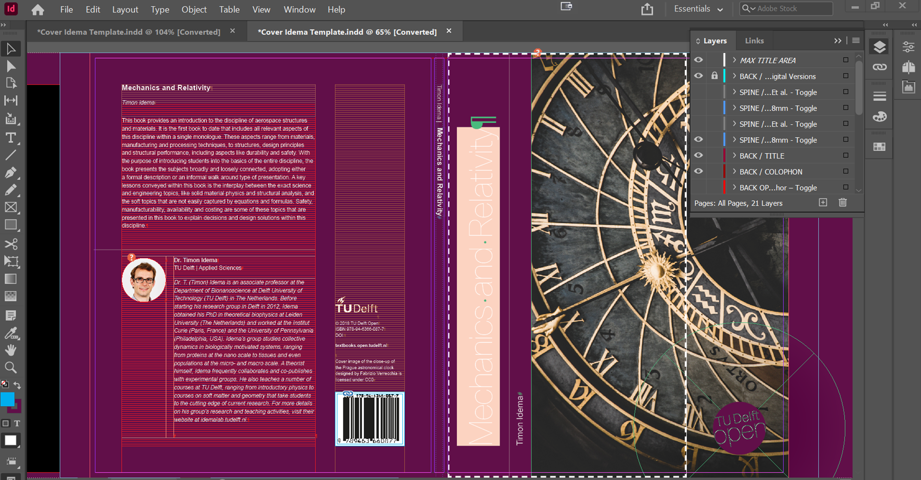
Cover in Indesign

Slide 13

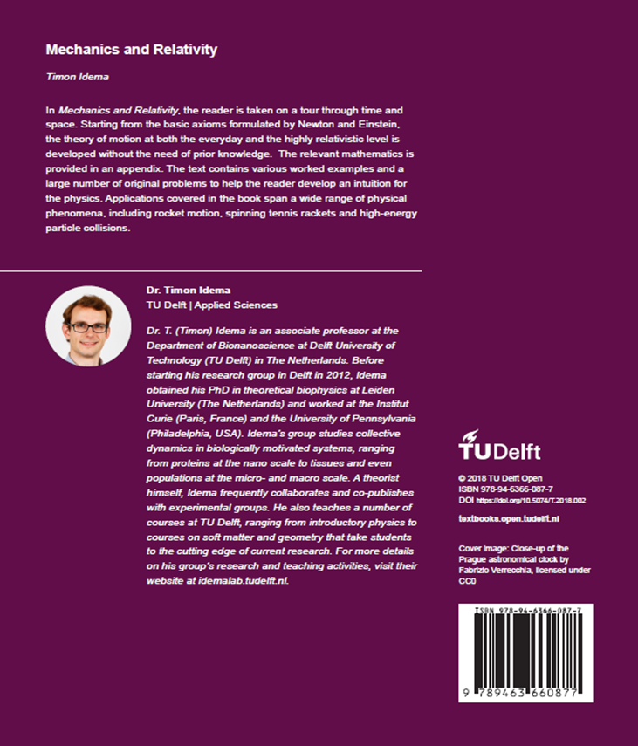
"Mechanics and Relativity" by Timon Idema is licensed under CC BY-NC-SA 4.0, used with permission.

Slide 14

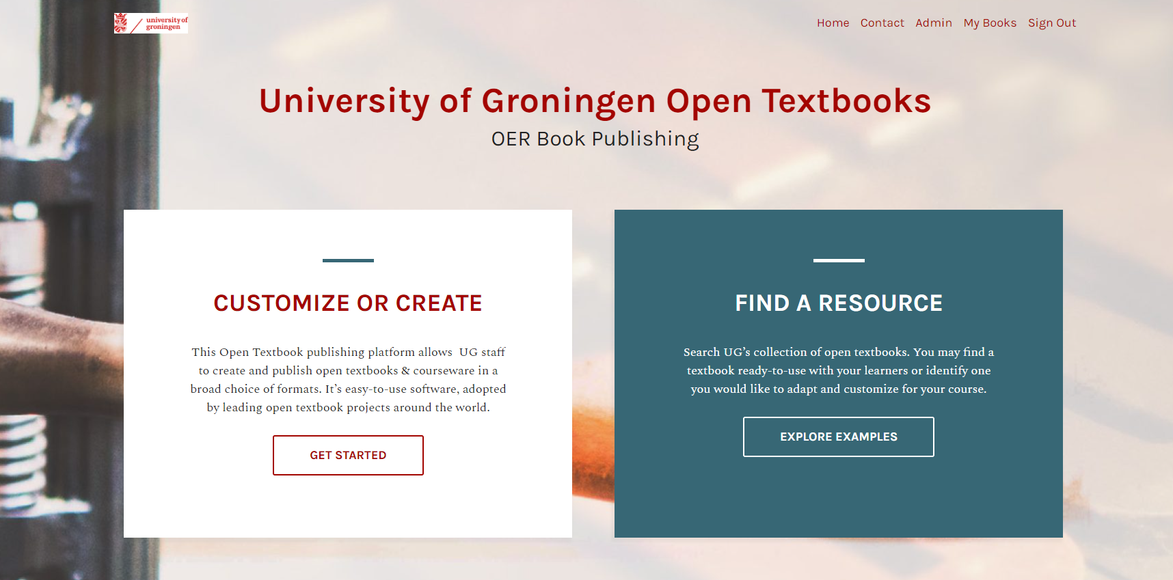
Open Textbooks bij de Rijksuniversiteit Groningen

Slide 15
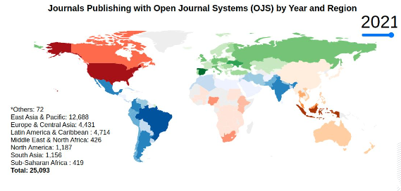
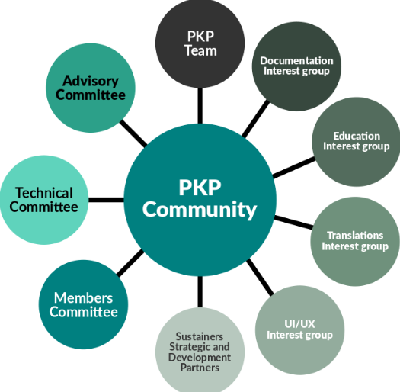
Platform keuze
University of Groningen Press (UGP) gebruikt de
open source platforms van Public Knowledge
Project (PKP):
Open Journal System (OJS) voor tijdschriften, 2014
Open Monograph Press (OMP) voor boeken, 2019
Waarom de keuze voor PKP:
Open-source
Wereldwijd veel gebruikt platform
Community-based. Een grote actieve
community met invloed op nieuwe features
Vast team ontwikkelaars
Vanuit de community zijn er special interest
groepen en sprints
Notes:
PKP platforms:
can be used for managing the editorial workflow, internal and external reviews, editing, cataloguing, production and publication. OMP has also a website with a catalog;
are licensed as Open Source Software (OS) (GNU; General Public License);
developed by Public Knowledge Project (PKP) & Simon Fraser University;
downloaded and installed on local servers (CIT);
OMP and OJS base URL available to harvesters and databases (EBSCO);
interoperable with systems such as ORCID, Creative Commons, Crossref, DOAJ, DOAB, I-thenticate and persistent archiving systems.

Slide 16
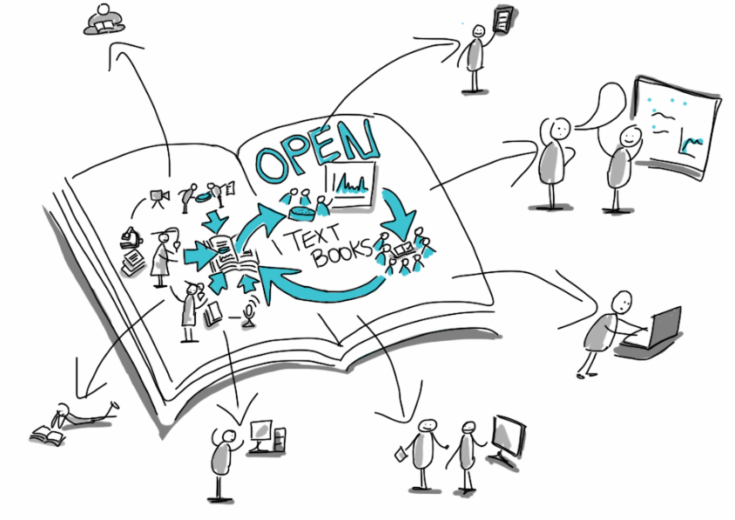
Waarom toch naar ander platform voor OT
Bij start project OT: intake met wensen en eisen docenten
  7 aanmeldingen → 4 pilots gekozen
  Verder gaan dan het klassieke textbook
  Interactieve content
  Student betrokkenheid en co-creation
Belangrijke overwegingen
  Open source
  Interactief, geschikt voor multimedia,
  responsive web-books + print-on-demand
  Financiering & beschikbaarheid personeel

Slide 17
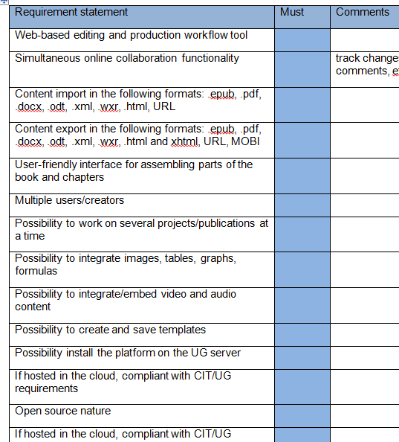
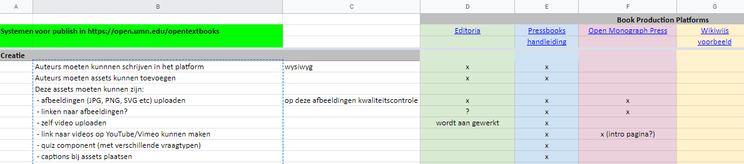
Platform keuze
Document van eisen: bit.ly/OTreq
Must have
Should have
Could have
Users
Additional requirements
Functioneel ontwerp & beoordeling van systemen
Demo’s & testen
Notes:
Requirements: legal (different for each country), technical & innovative, empowering the ideas
of our teachers

Slide 18

Platform keuze
Pressbooks
Pressbooks is software waarmee je boeken kunt ontwerpen, opmaken en exporteren:
  10+ formats
  PDF: voor drukwerk of print on demand
  EPUB: voor Apple iBooks, Nook, Kobo en de meeste andere ebook-platforms
  MOBI: voor Kindle
  Webbook: privé of openbaar
Alle boekformaten worden geproduceerd met behulp van sjablonen
De software is gebaseerd op Wordpress
Stand-alone of hosten. De RUG heeft voor hosting gekozen
Notes:
Samenvoegen en uitdunnen

Slide 19
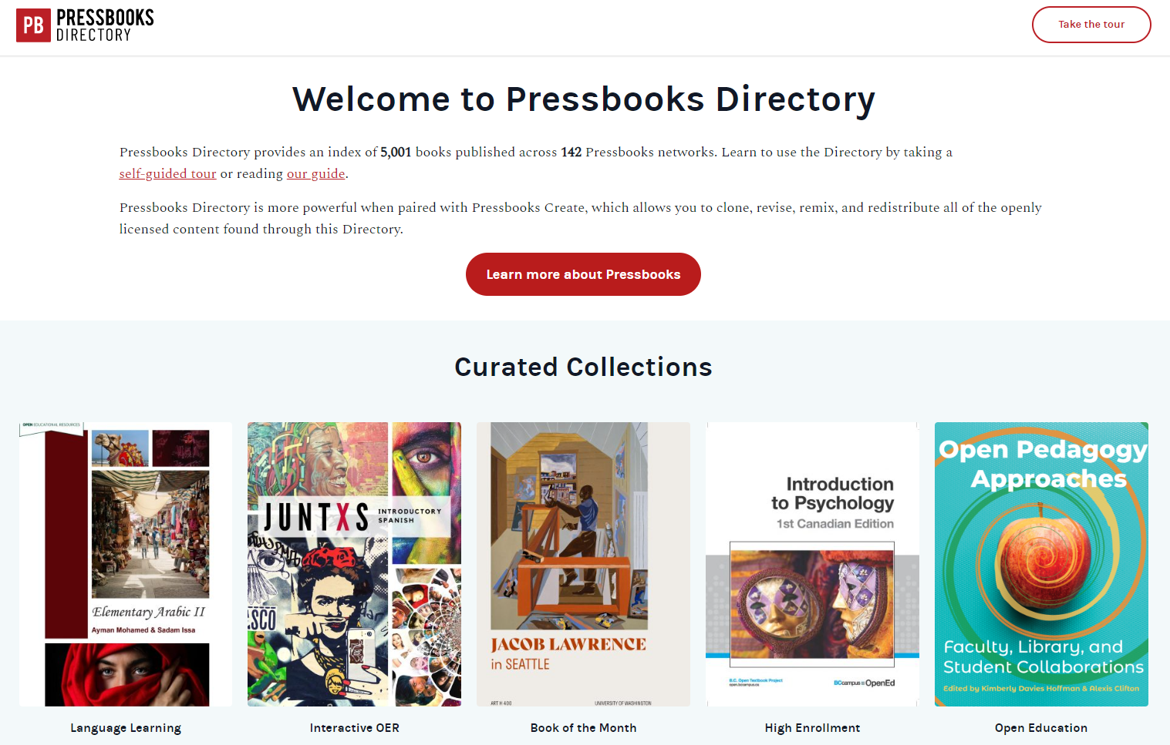
Waarom Pressbooks?
Reactie op behoeften van auteurs en ideeën
“beyond the textbook”
Grote keuze aan interactieve mogelijkheden
(H5P, 40+ types)
Ruime keuze aan export mogelijkheden
Social annotation laag: Hypothesis
Uiterlijk
Grote catalogus/repository om inhoud en interactieve functies te klonen & aan te passen (5.000+)
Verschillende mogelijkheden voor integratie in LMS
Outsourcing hosting & ontwikkelings diensten
Institutionele ondersteuning & training
Grote & actieve gemeenschap: Al veel gebruikt door US, CA, Australische instellingen (100+)
Notes:
Pressbooks key features: Embedding multimedia, H5P interactivity, cloning/adapting others’ content, social annotation layer (Hypothesis), MathJax, Google Analytics
Outsourcing hosting & development services: personeel kost ook geld; lastig om goed technisch personeel te vinden

Slide 20
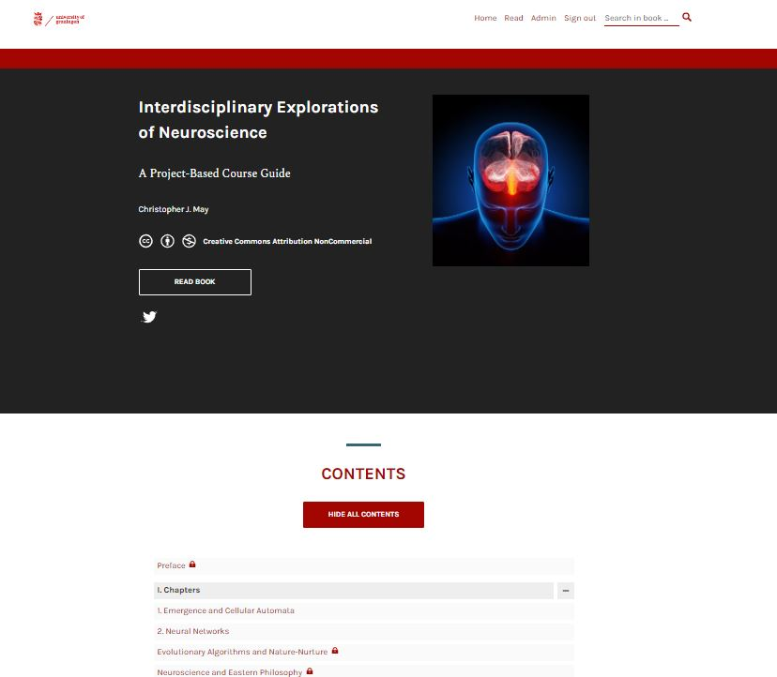
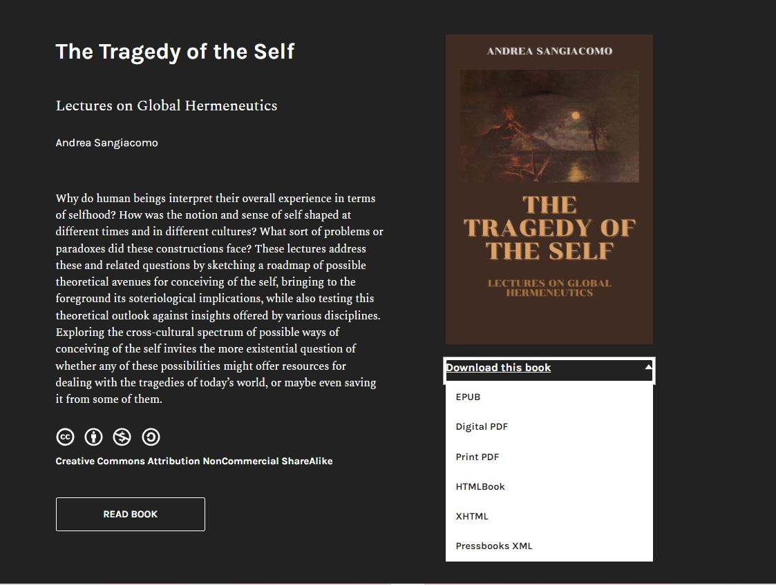
Pressbooks Frontend

Slide 21
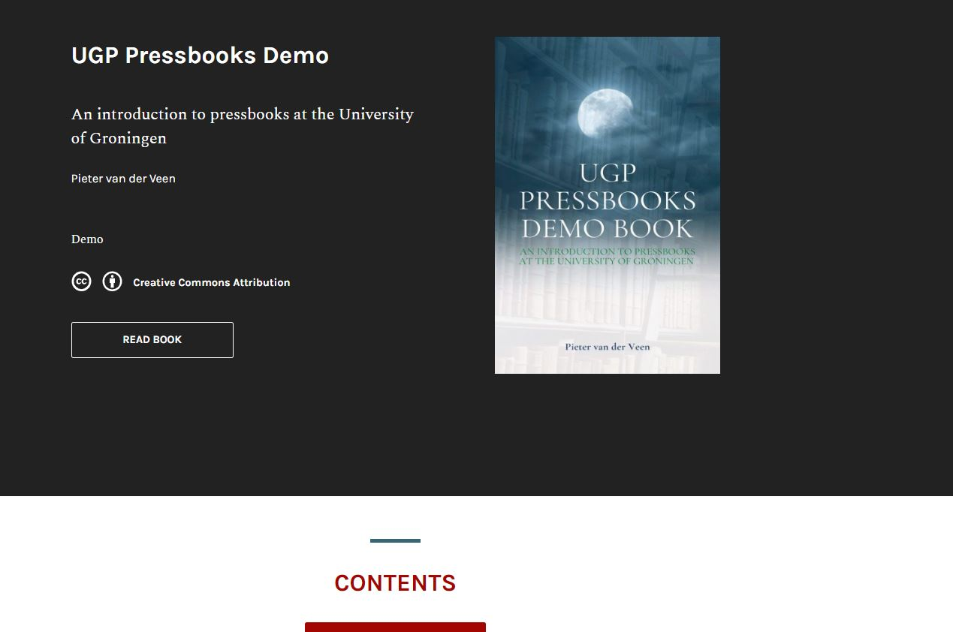
opentextbooks.rug.nl/demobook/

Slide 22
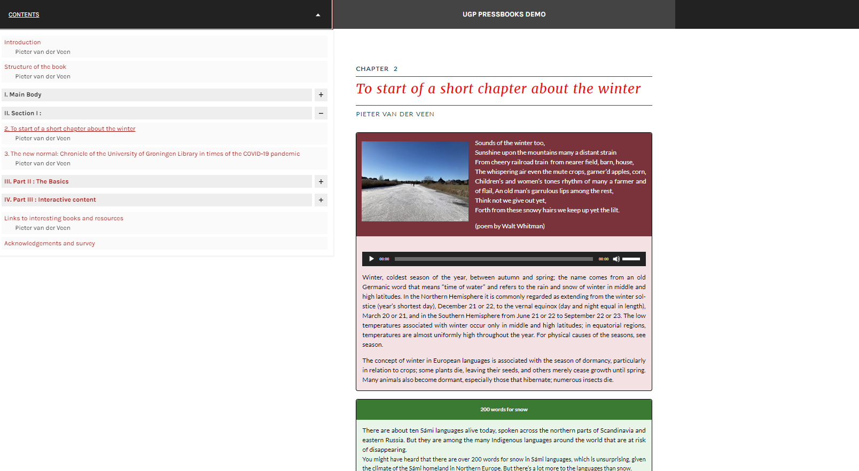

Slide 23
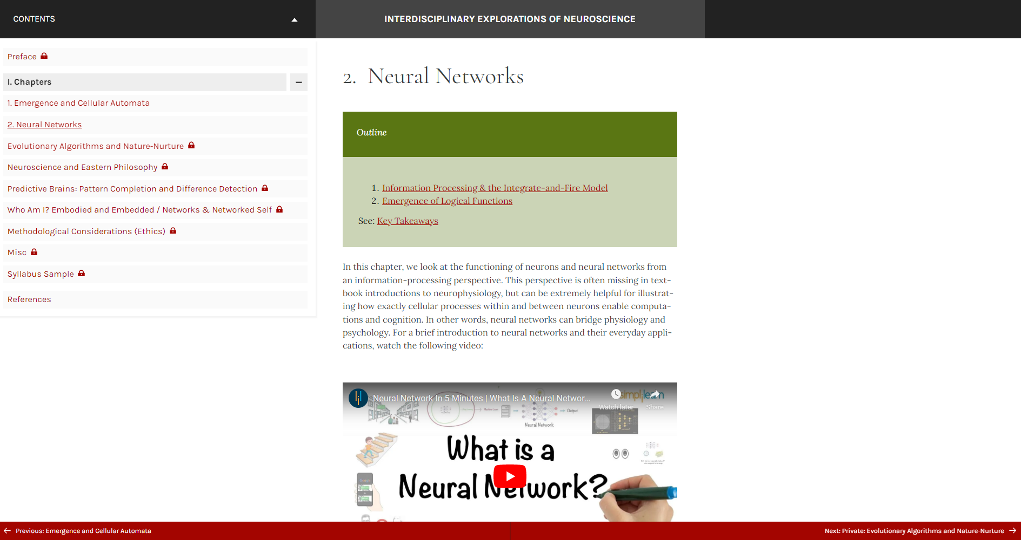
Pressbooks Frontend

Slide 24
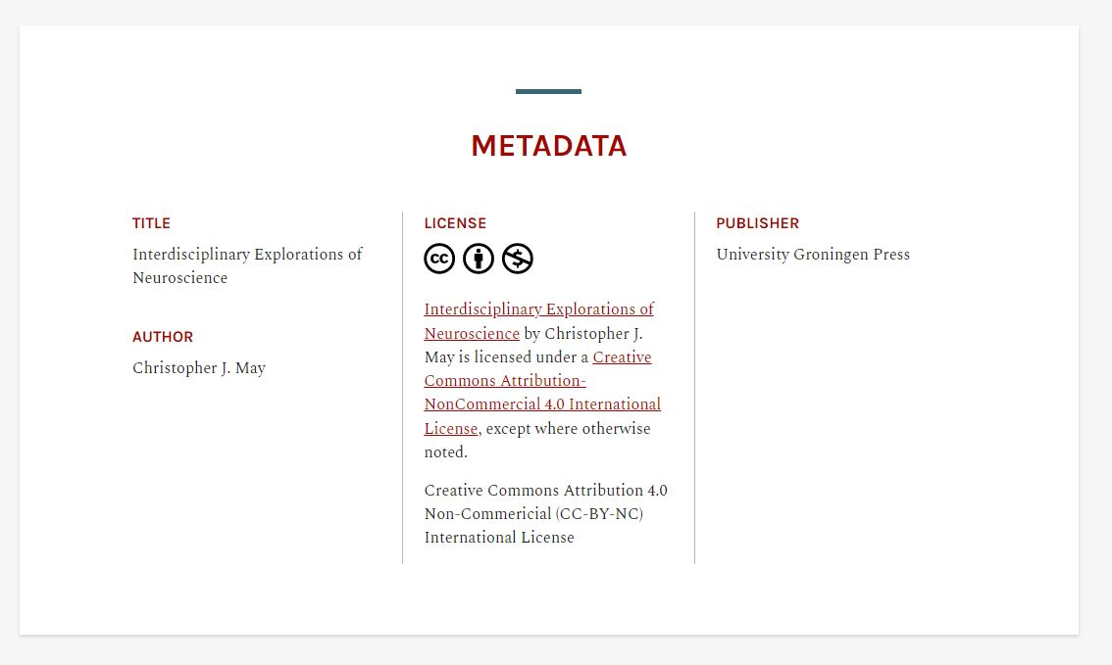
Pressbooks Frontend

Slide 25
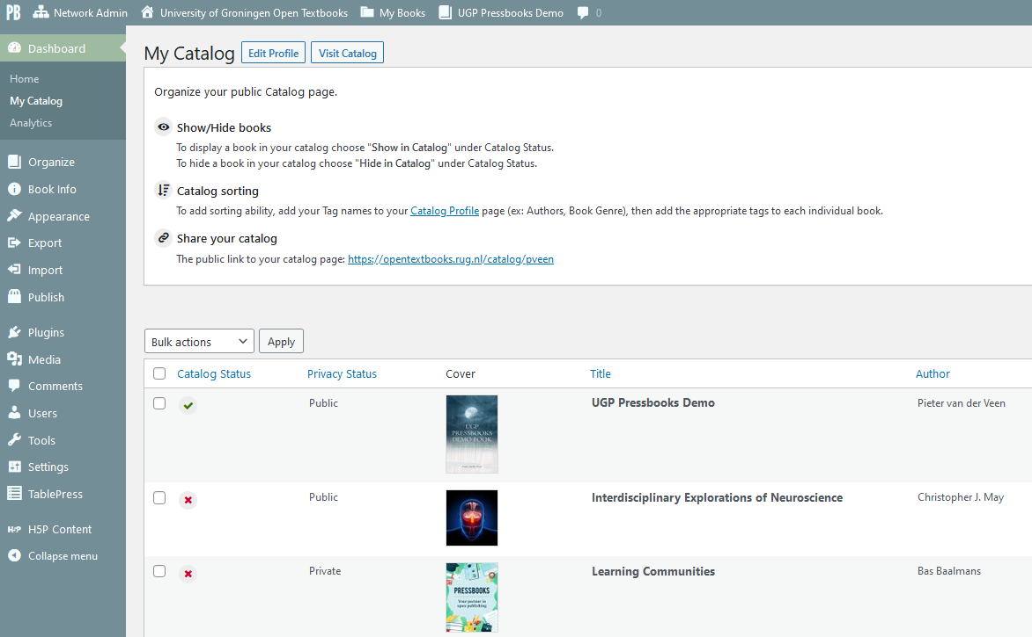
Pressbooks Backend

Slide 26
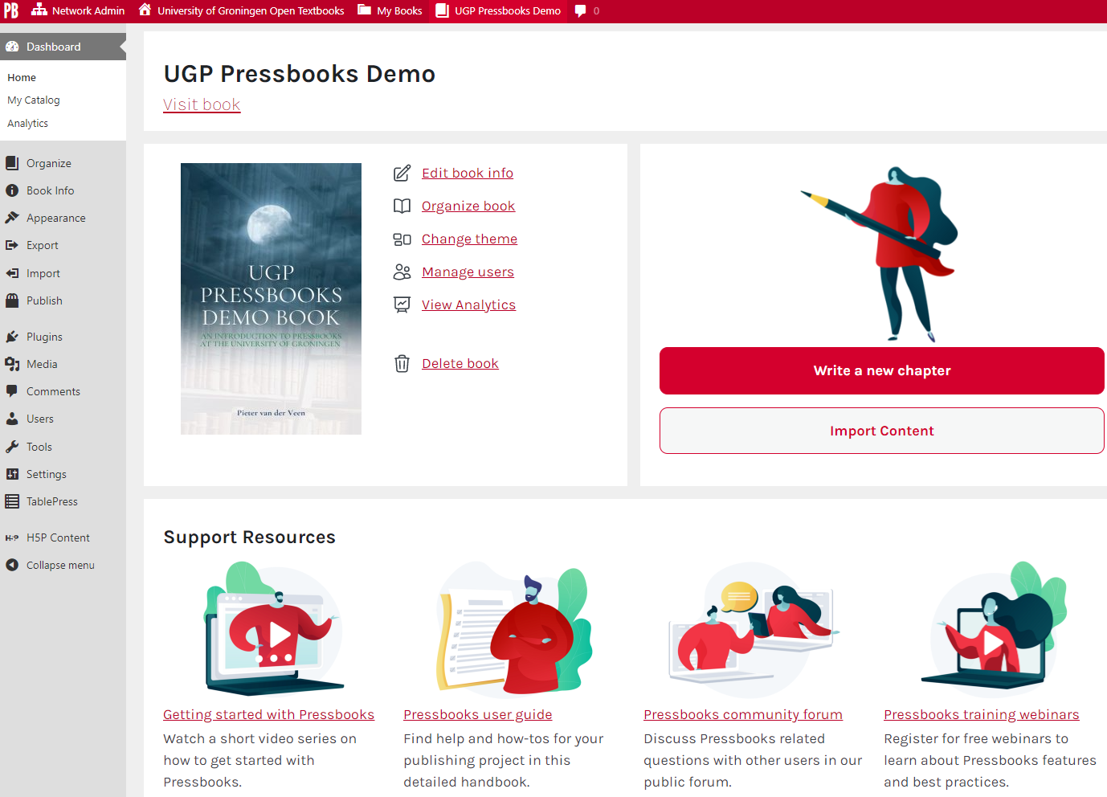

Slide 27
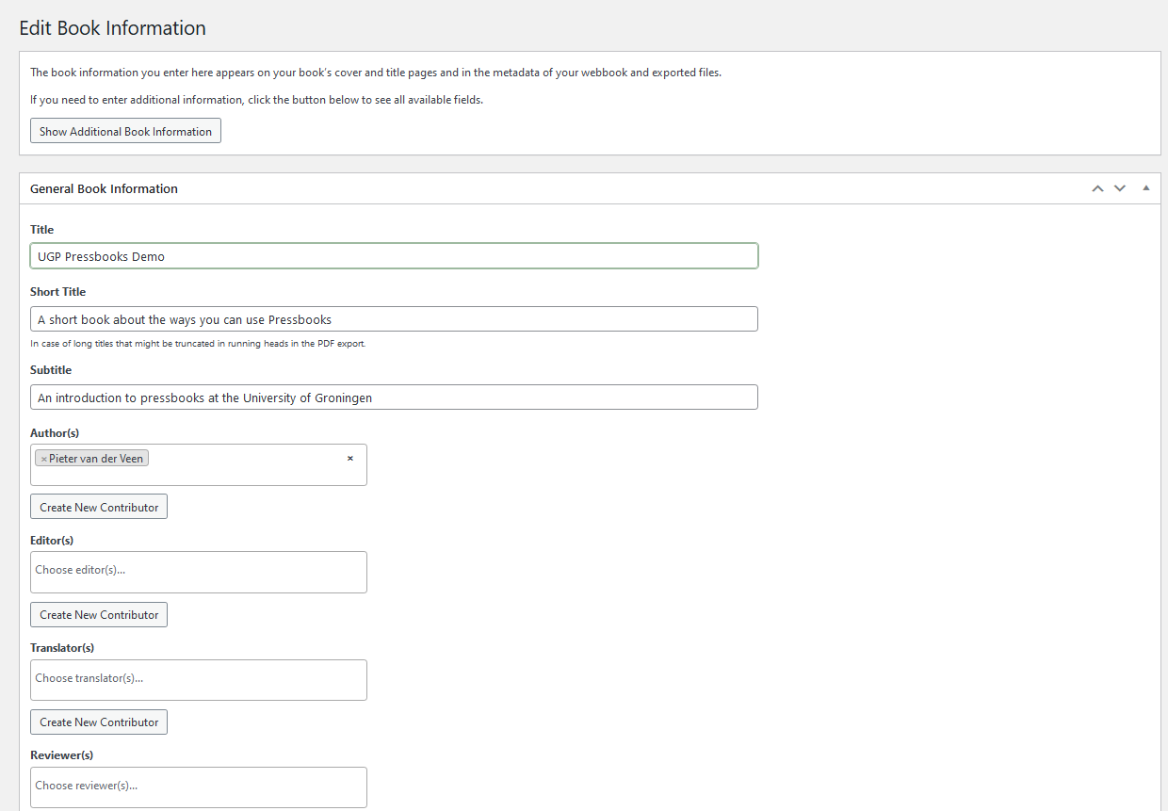

Slide 28
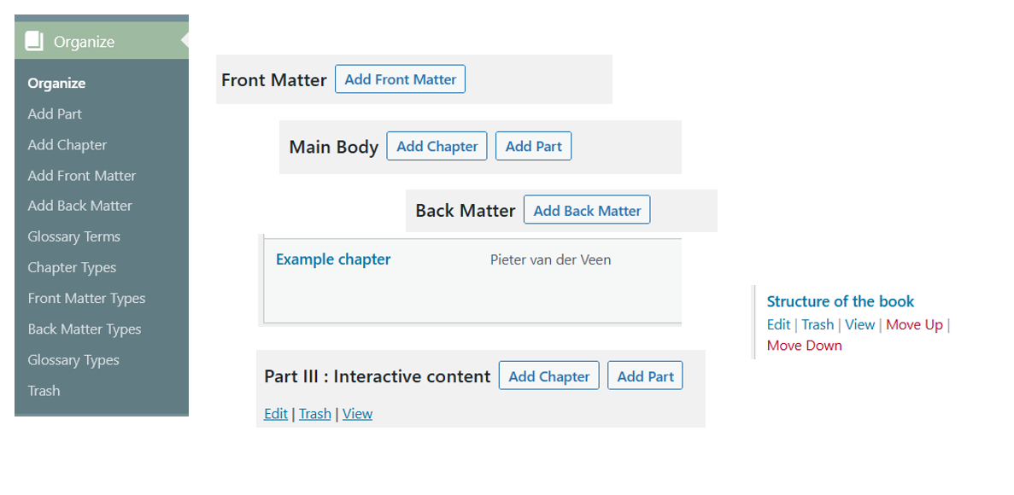

Slide 29
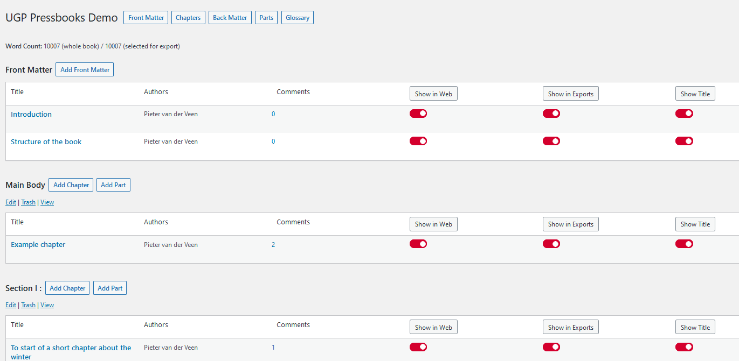

Slide 30
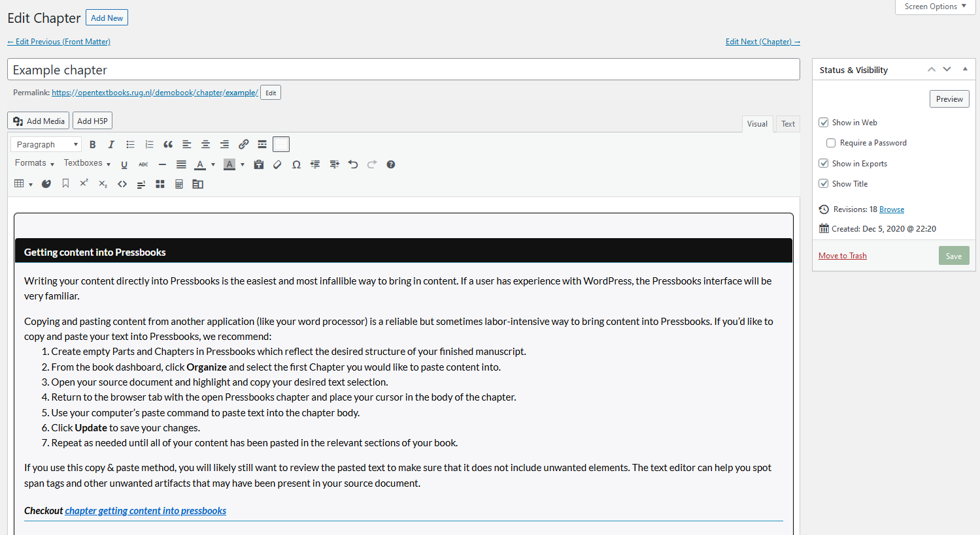

Slide 31
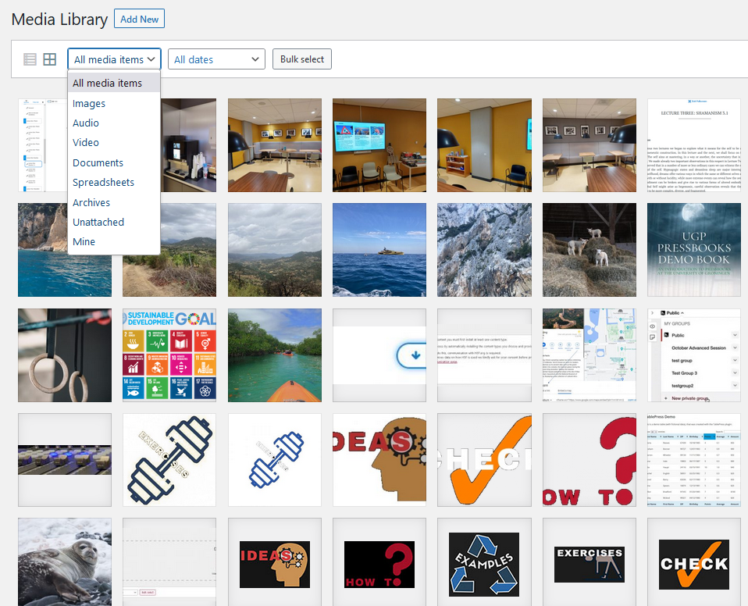

Slide 32
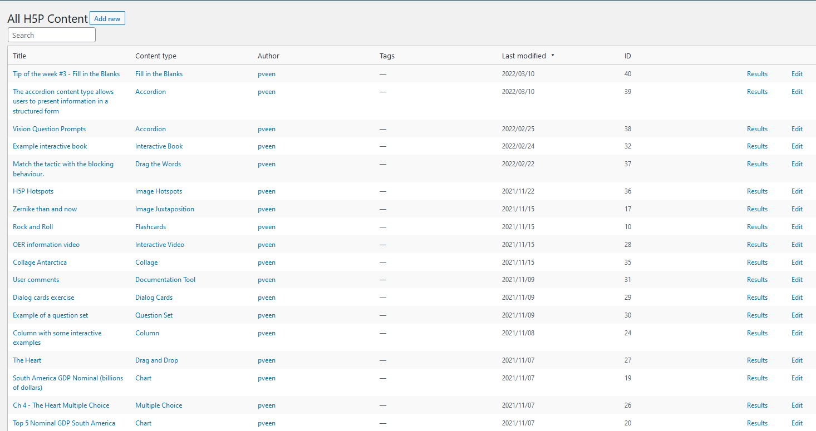

Slide 33
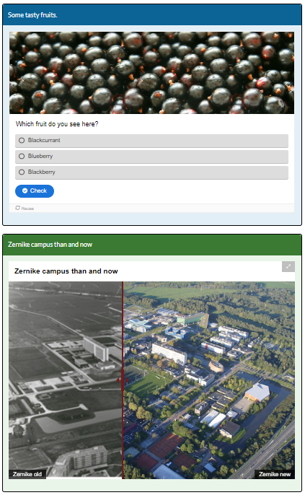
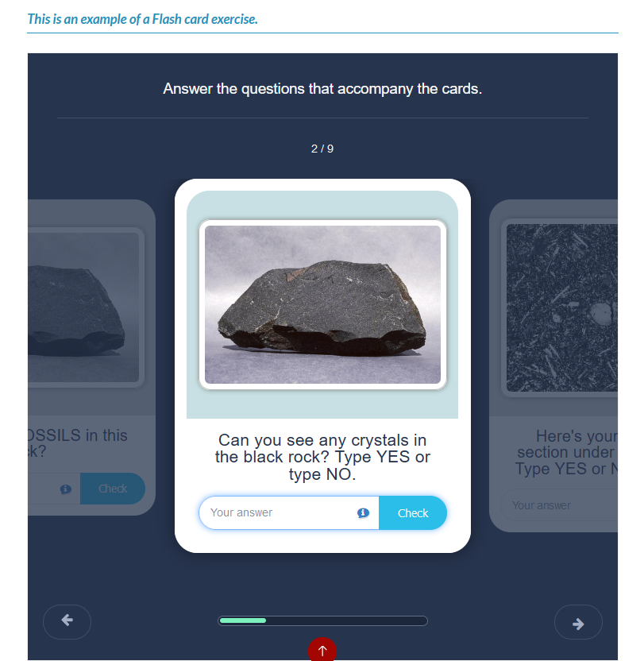

Slide 34
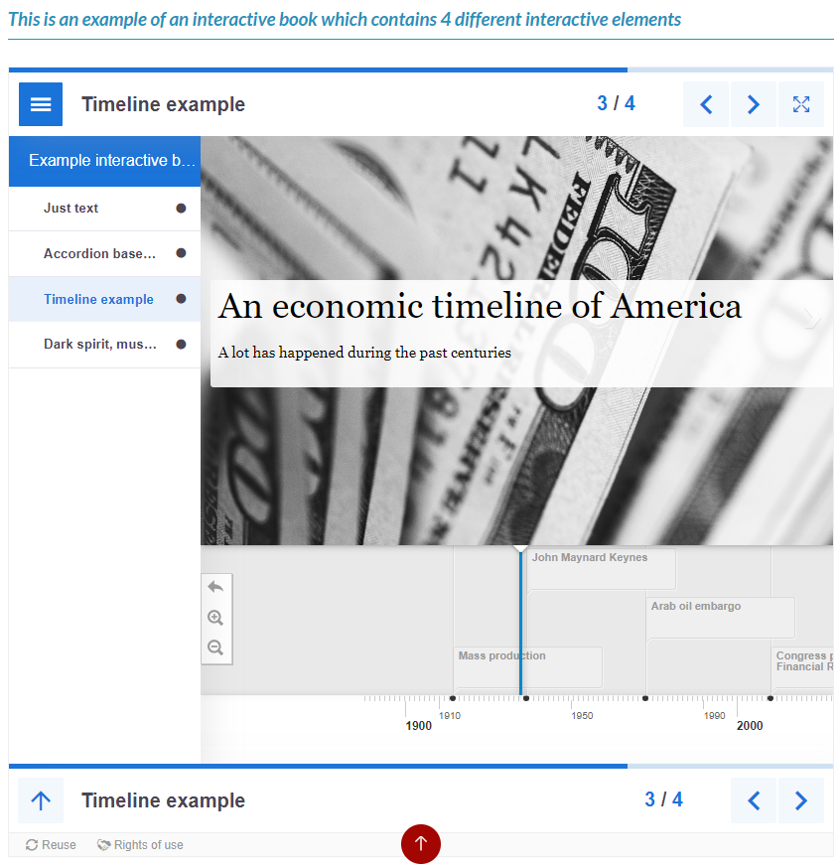
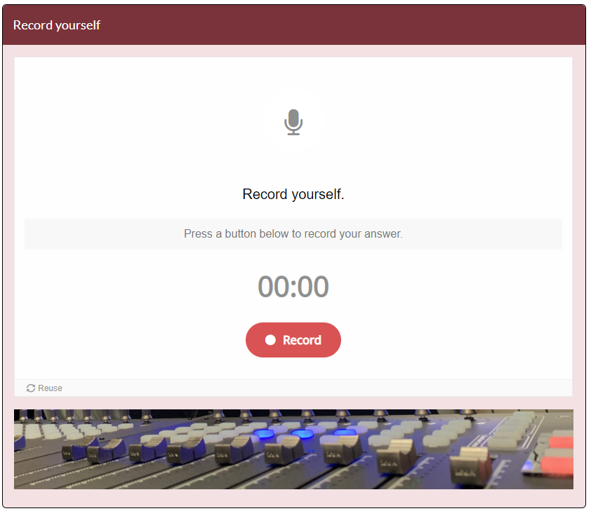

Slide 35
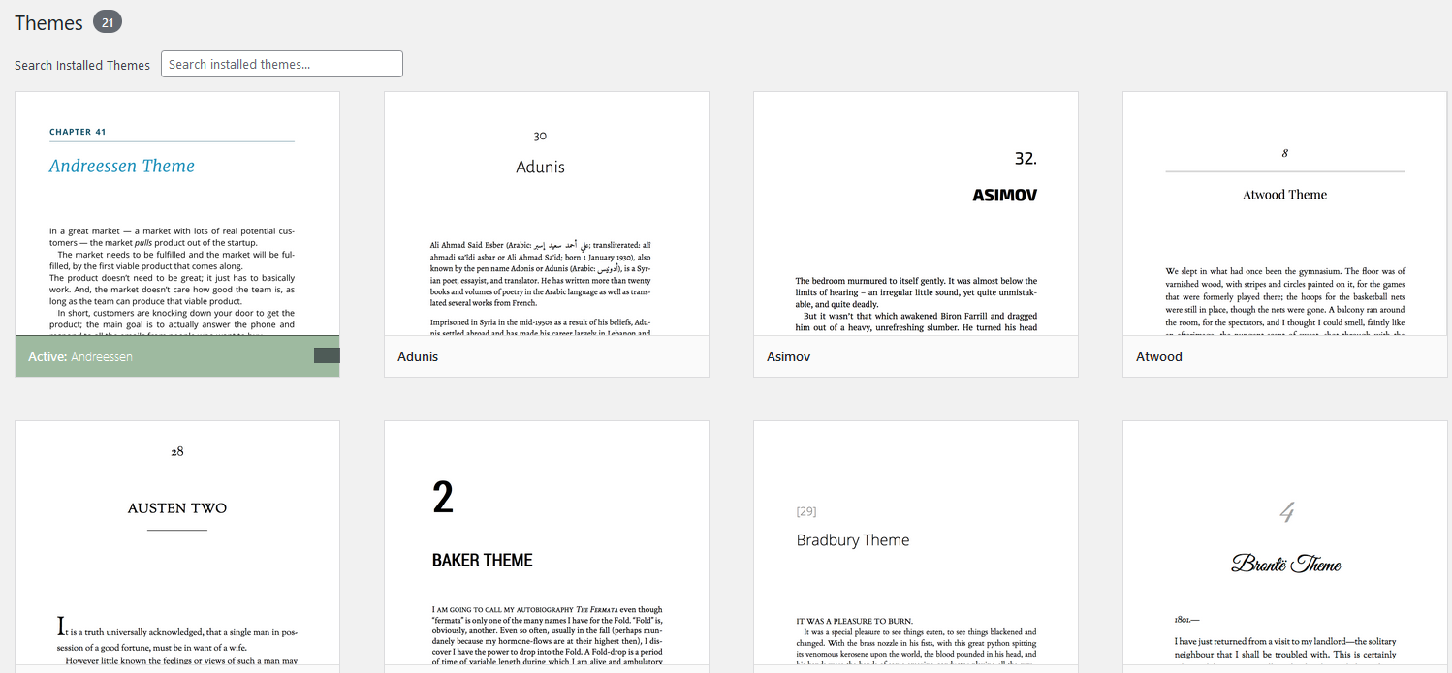

Slide 36
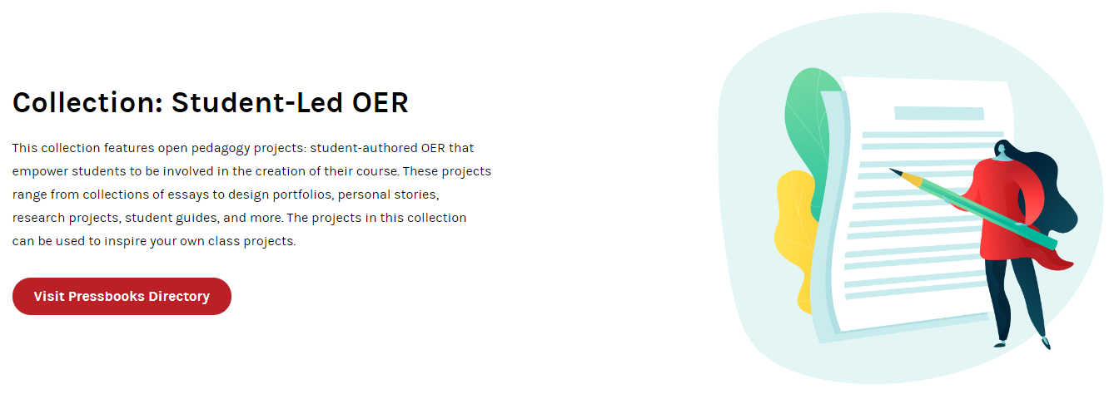
What’s next?
Op zoek naar een optimale mix tussen meer traditionele
en meer innovatieve OT-projecten en hun behoeften
Duurzame overgang van pilot naar dienst
Projectfinanciering → structurele kosten
Exitstrategie en voorkomen van vendor lock-in
Eigendom van data
Verdere integratie met LMS/Brightspace on demand
Uitbreiding van het aanbod en type projecten:
campuspublicaties, projectwerk, train-de-trainer materialen
Voorbereiding op meer betrokkenheid van studenten
als co-creators van content
Onze opties open houden!
pressbooks.com/collection-student-led-oer/

Slide 37
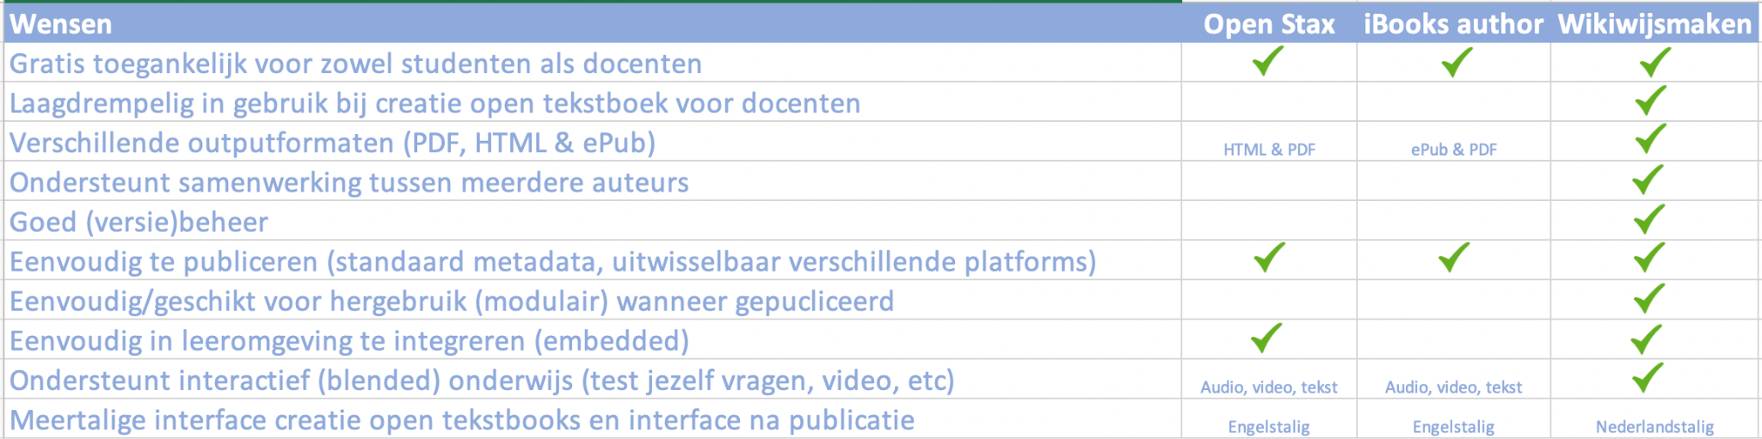
keuze voor tool

Slide 38
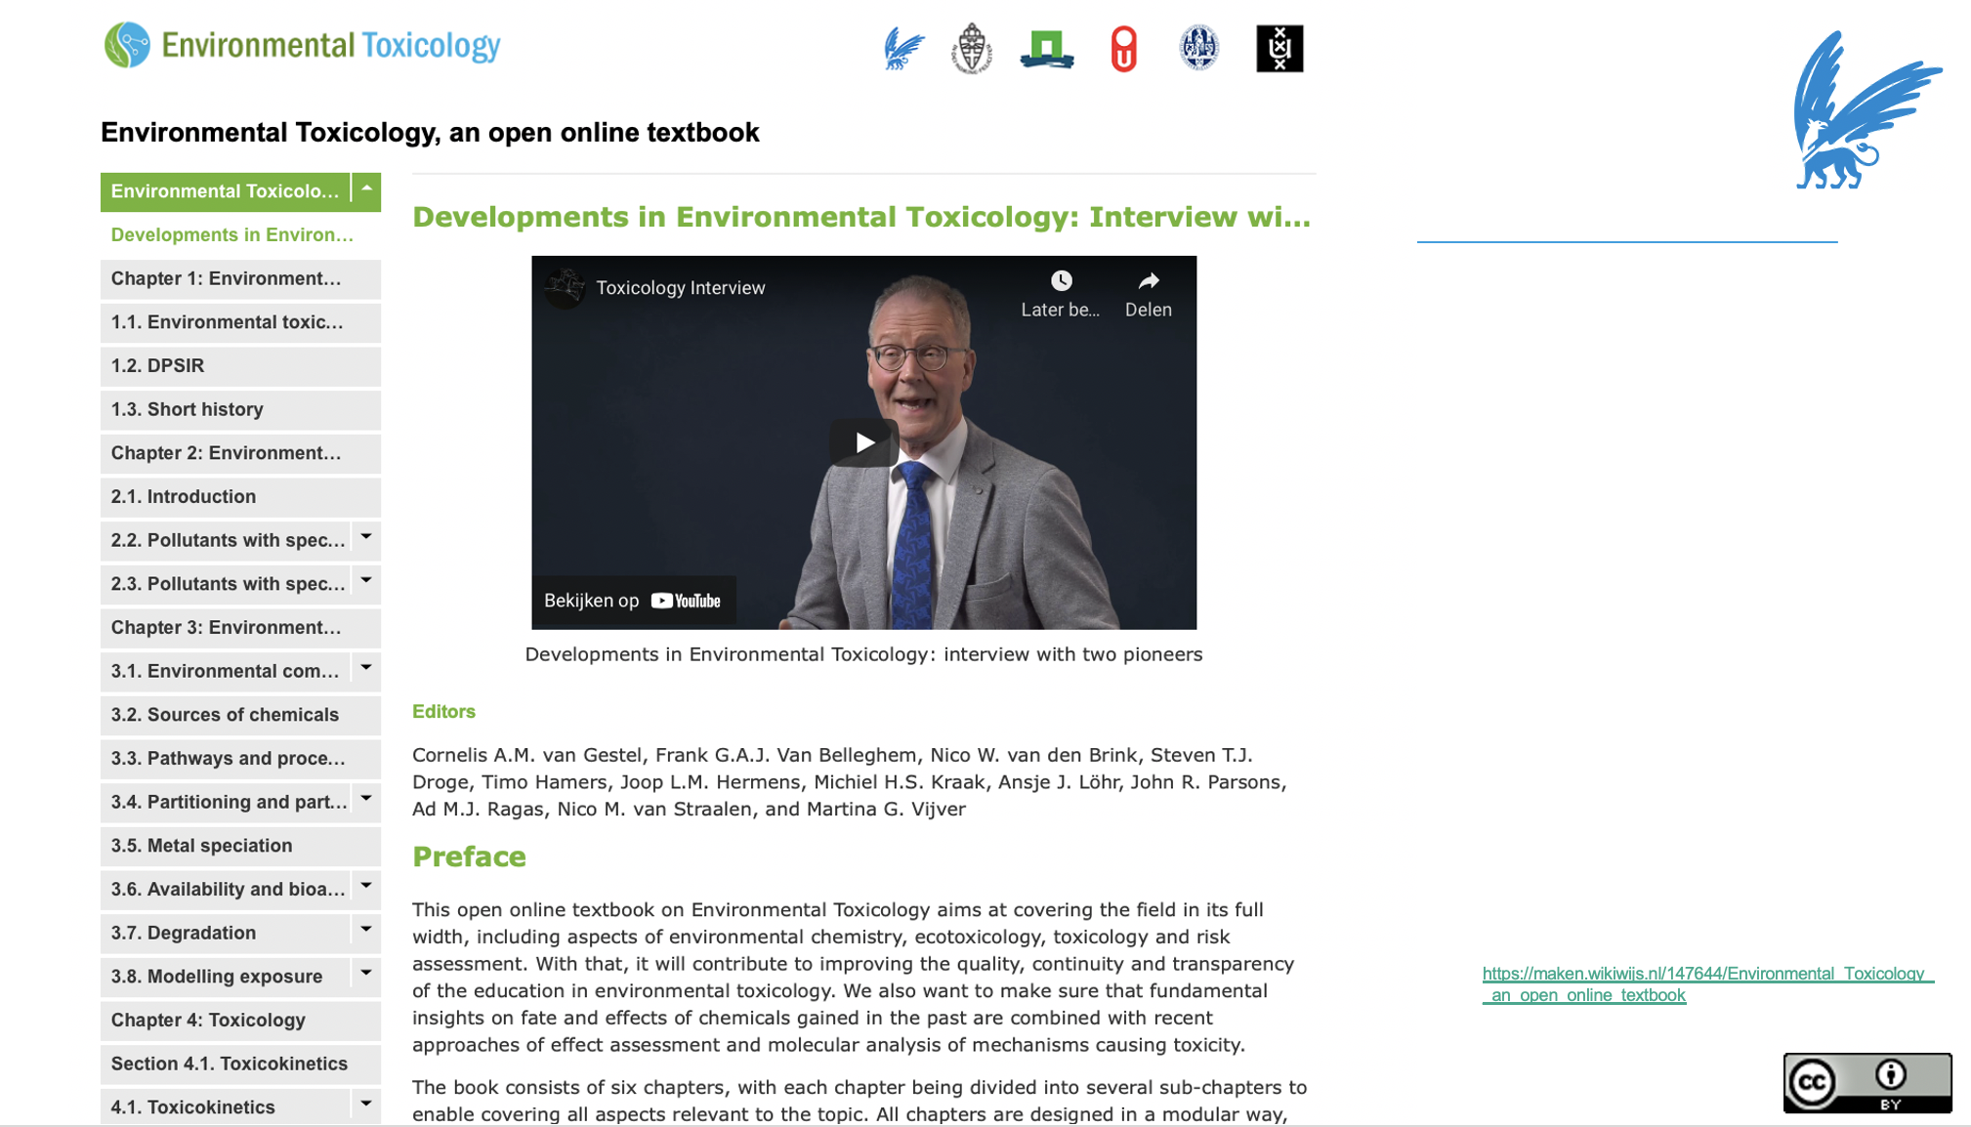
Wikiwijsmaken, interface studenten

Slide 39
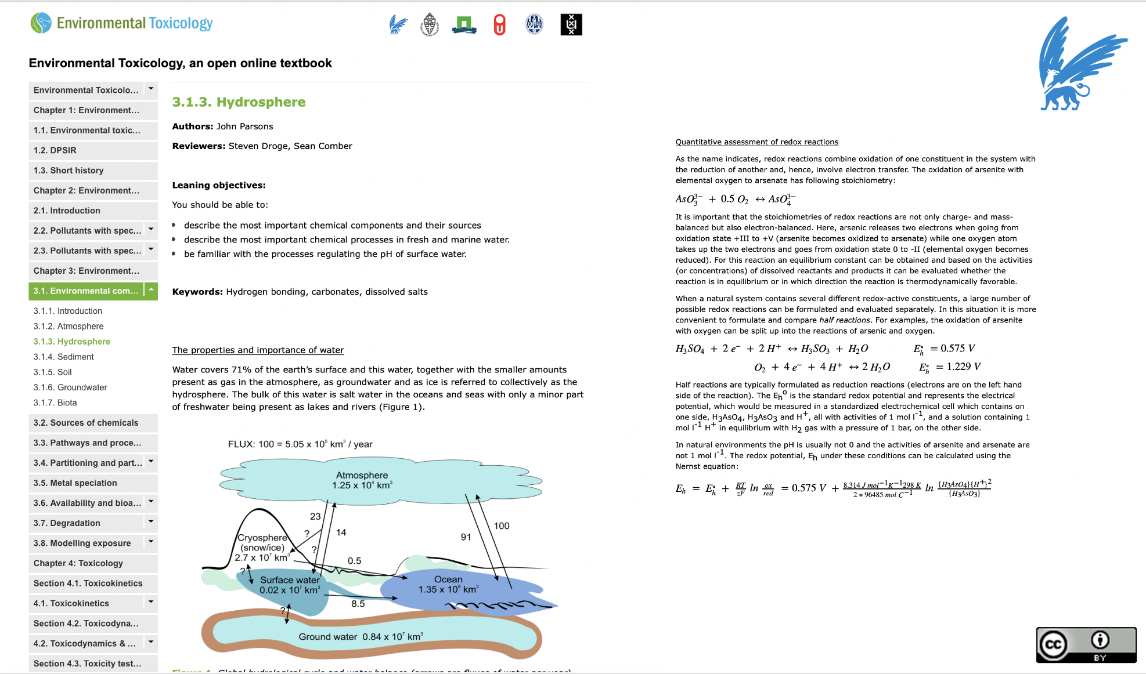

Slide 40
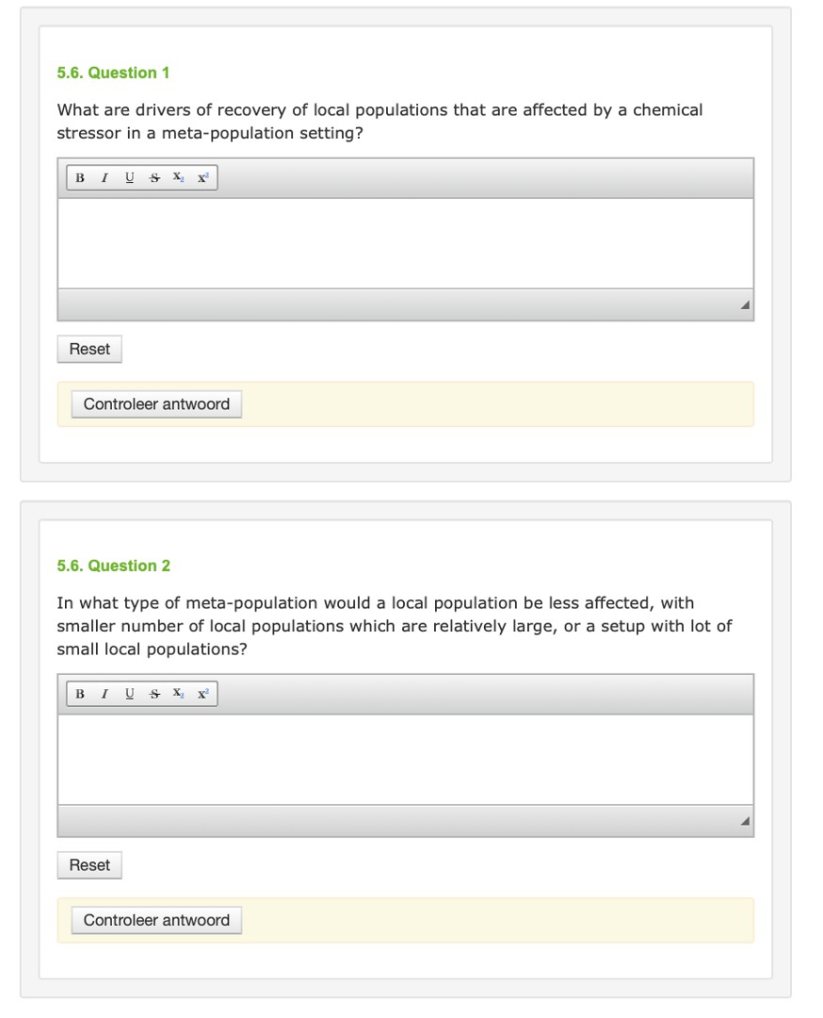
Test jezelf vragen aan het einde van ieder hoofdstuk

Slide 41
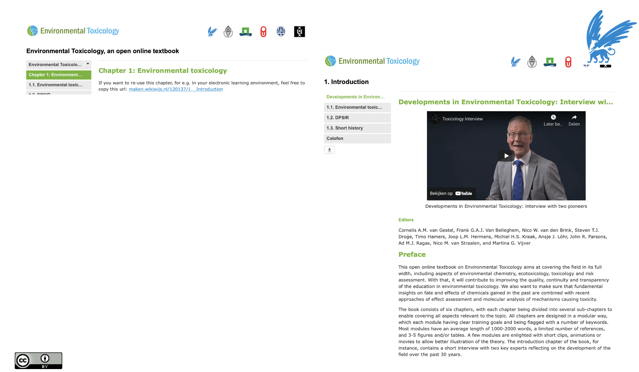

Slide 42
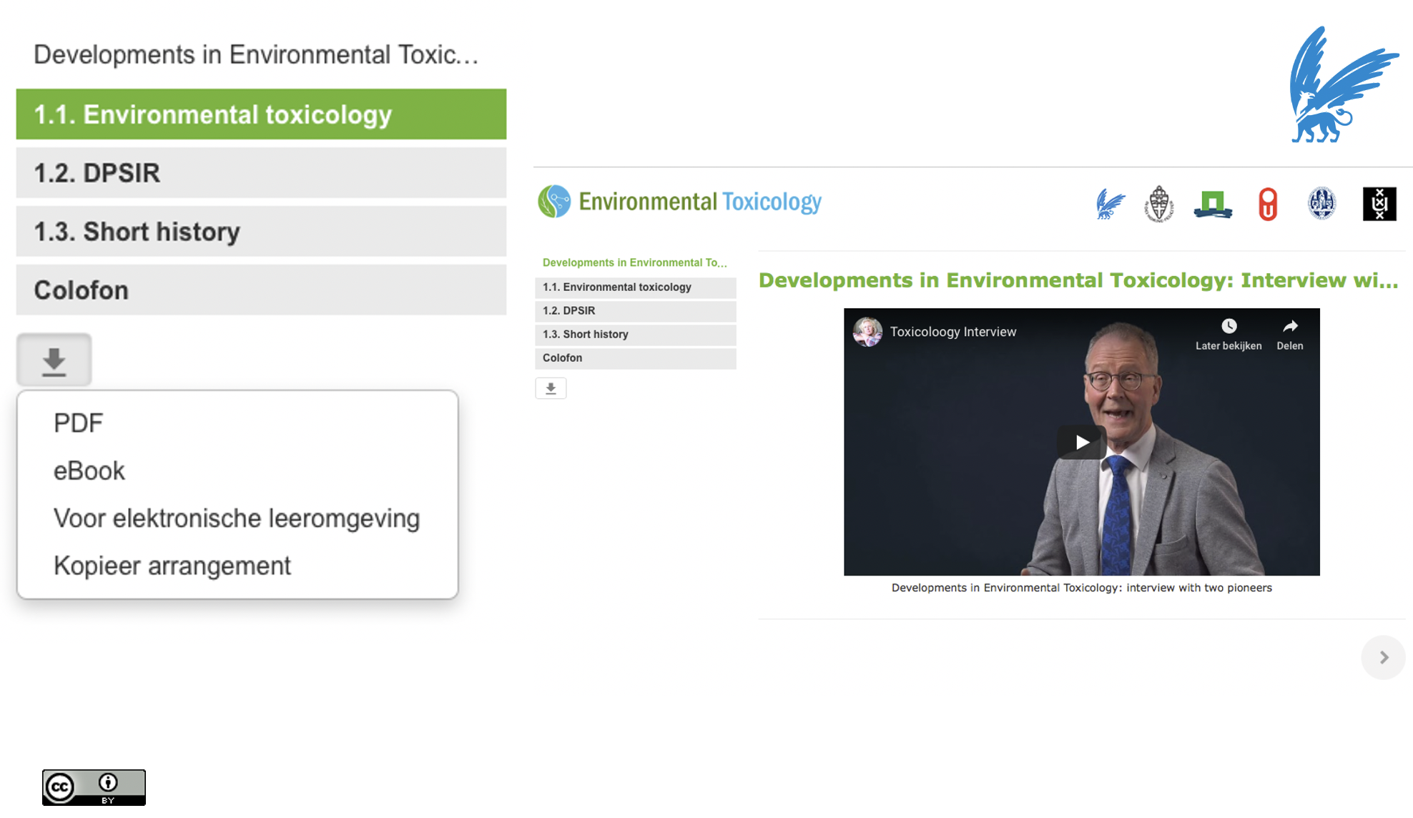
Output formaten

Slide 43
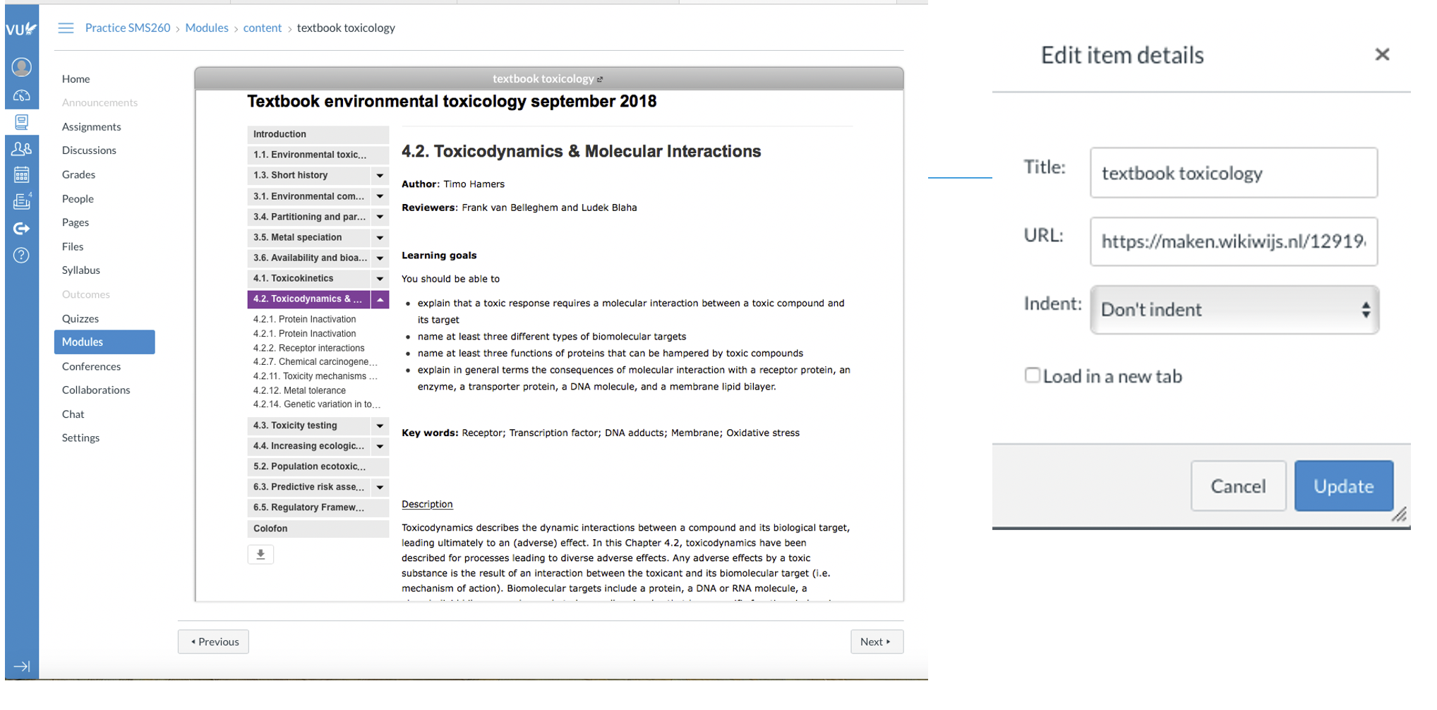
Integratie in ELO

Slide 44
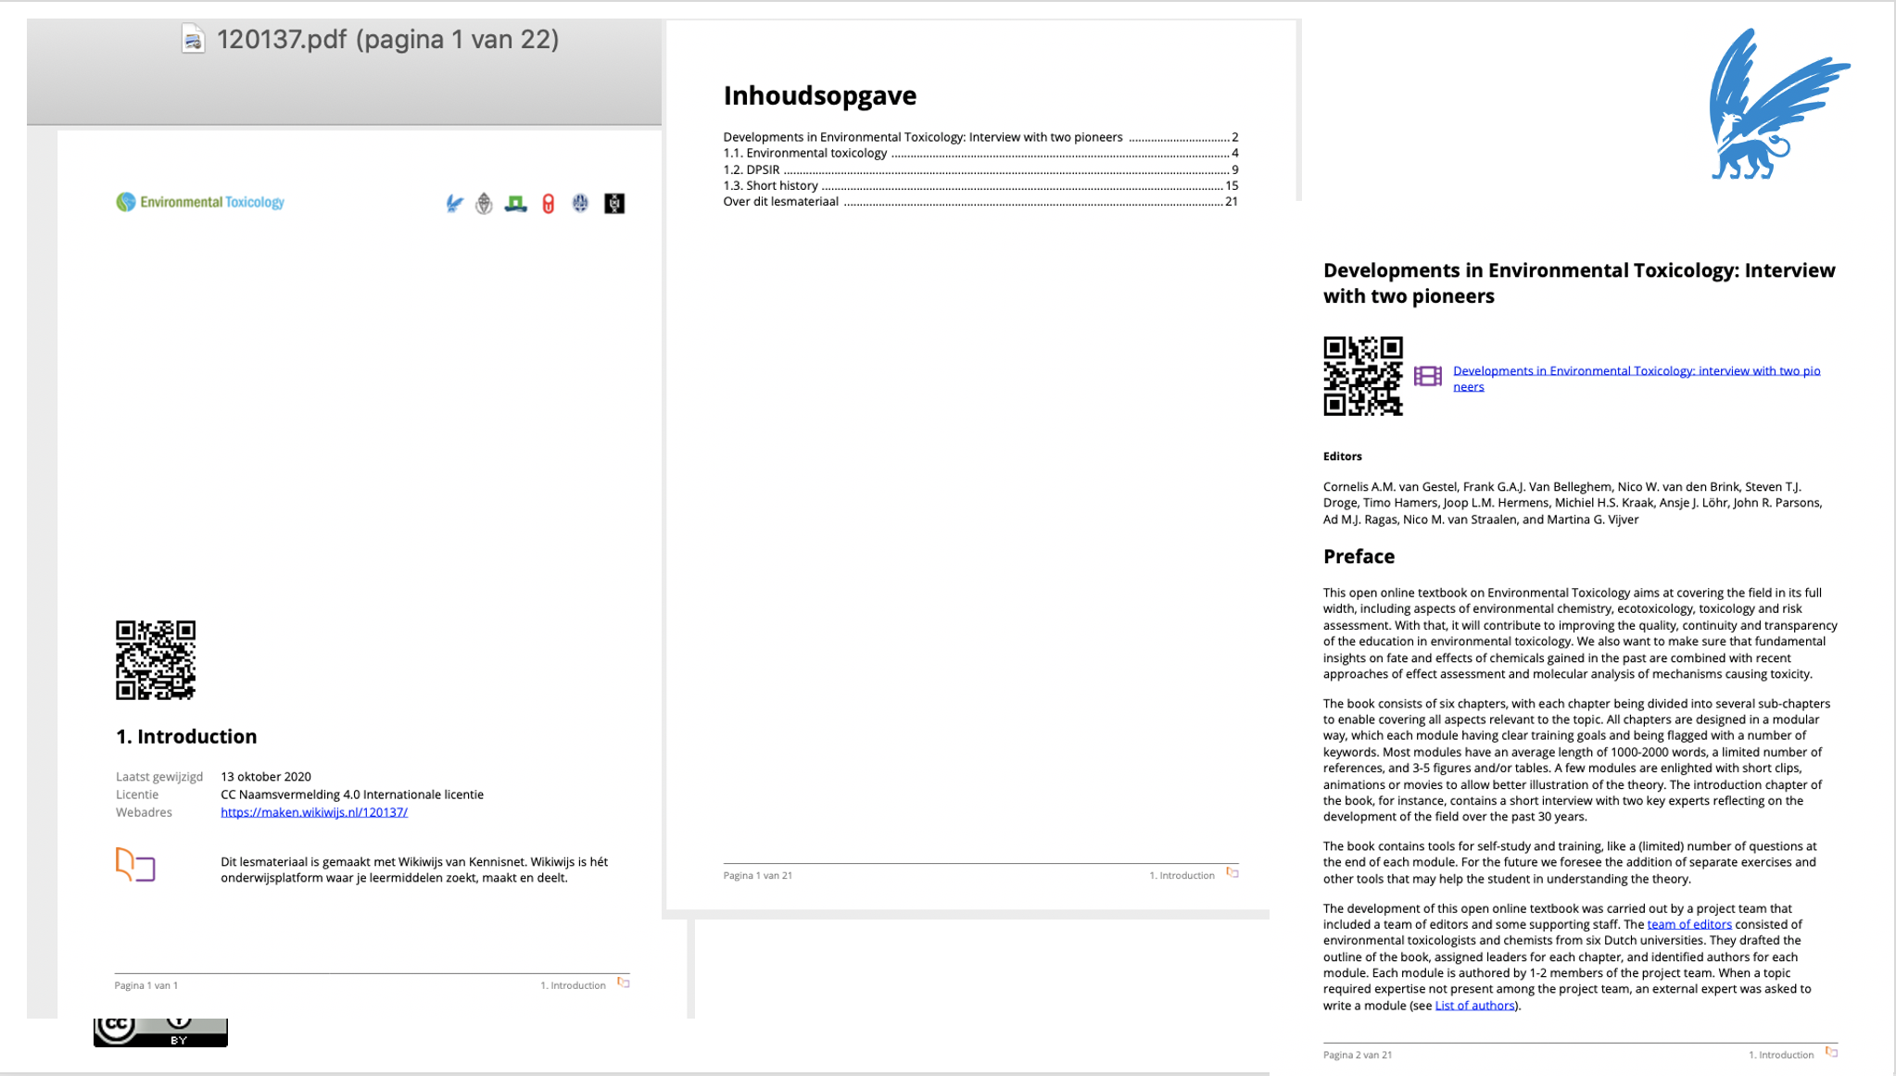
PDF

Slide 45
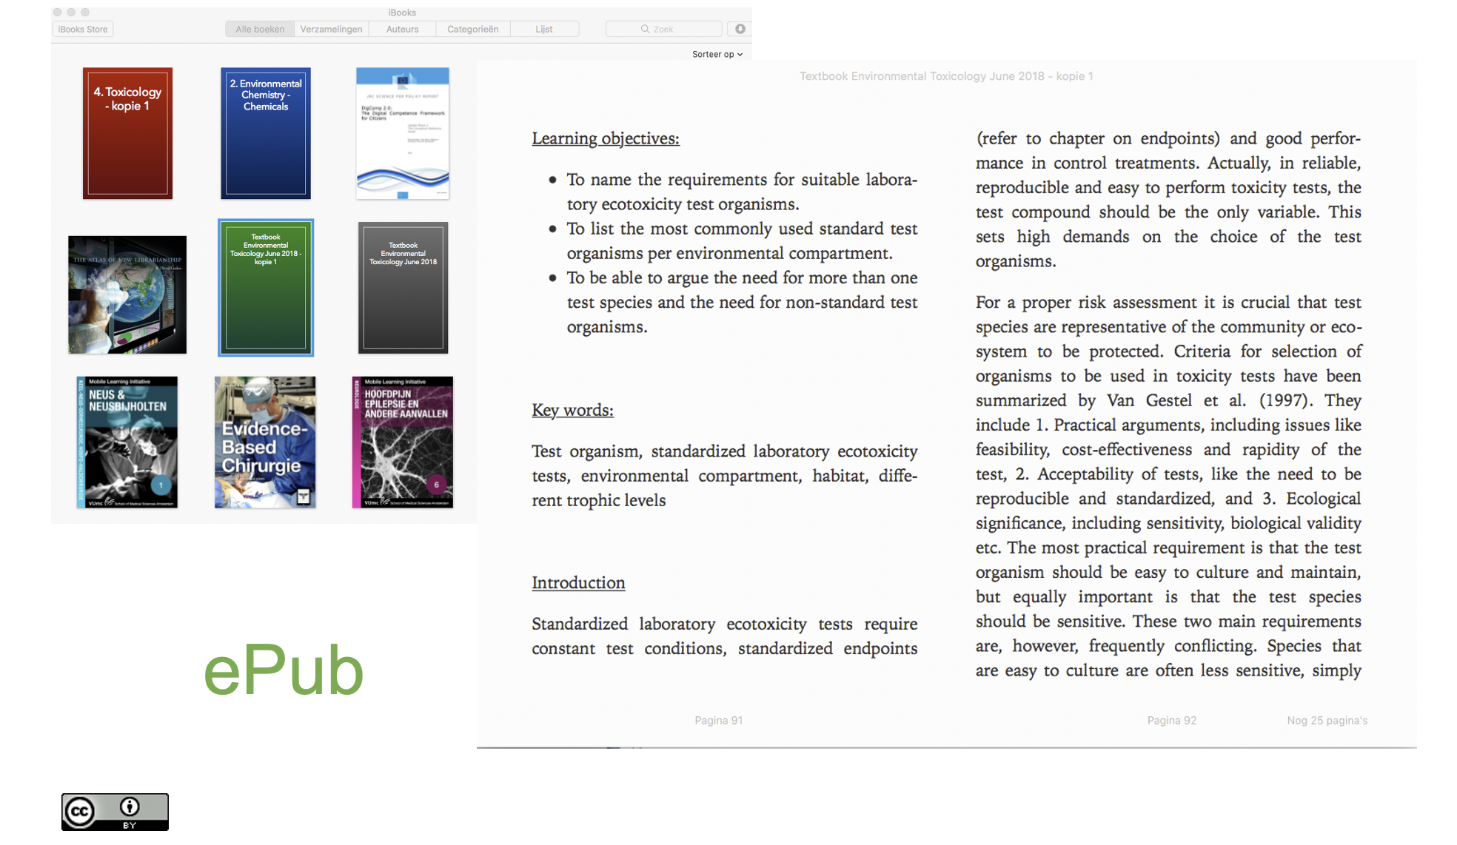

Slide 46
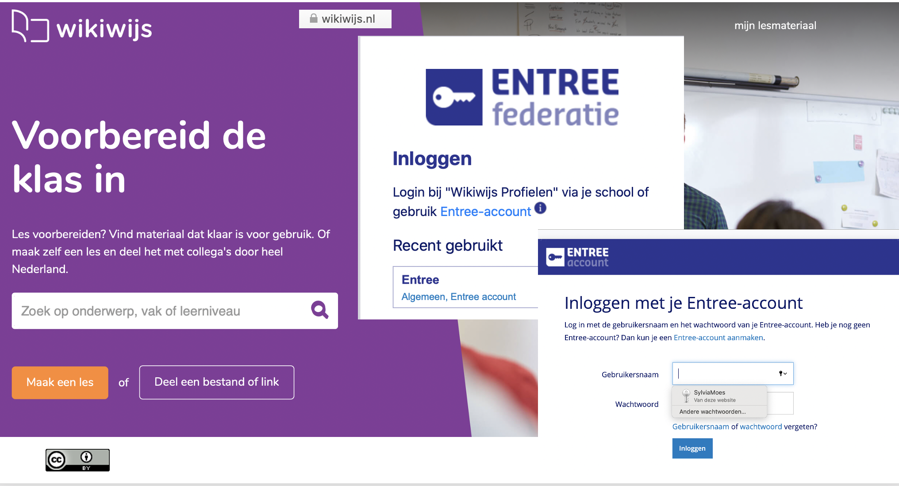
De achterkant

Slide 47
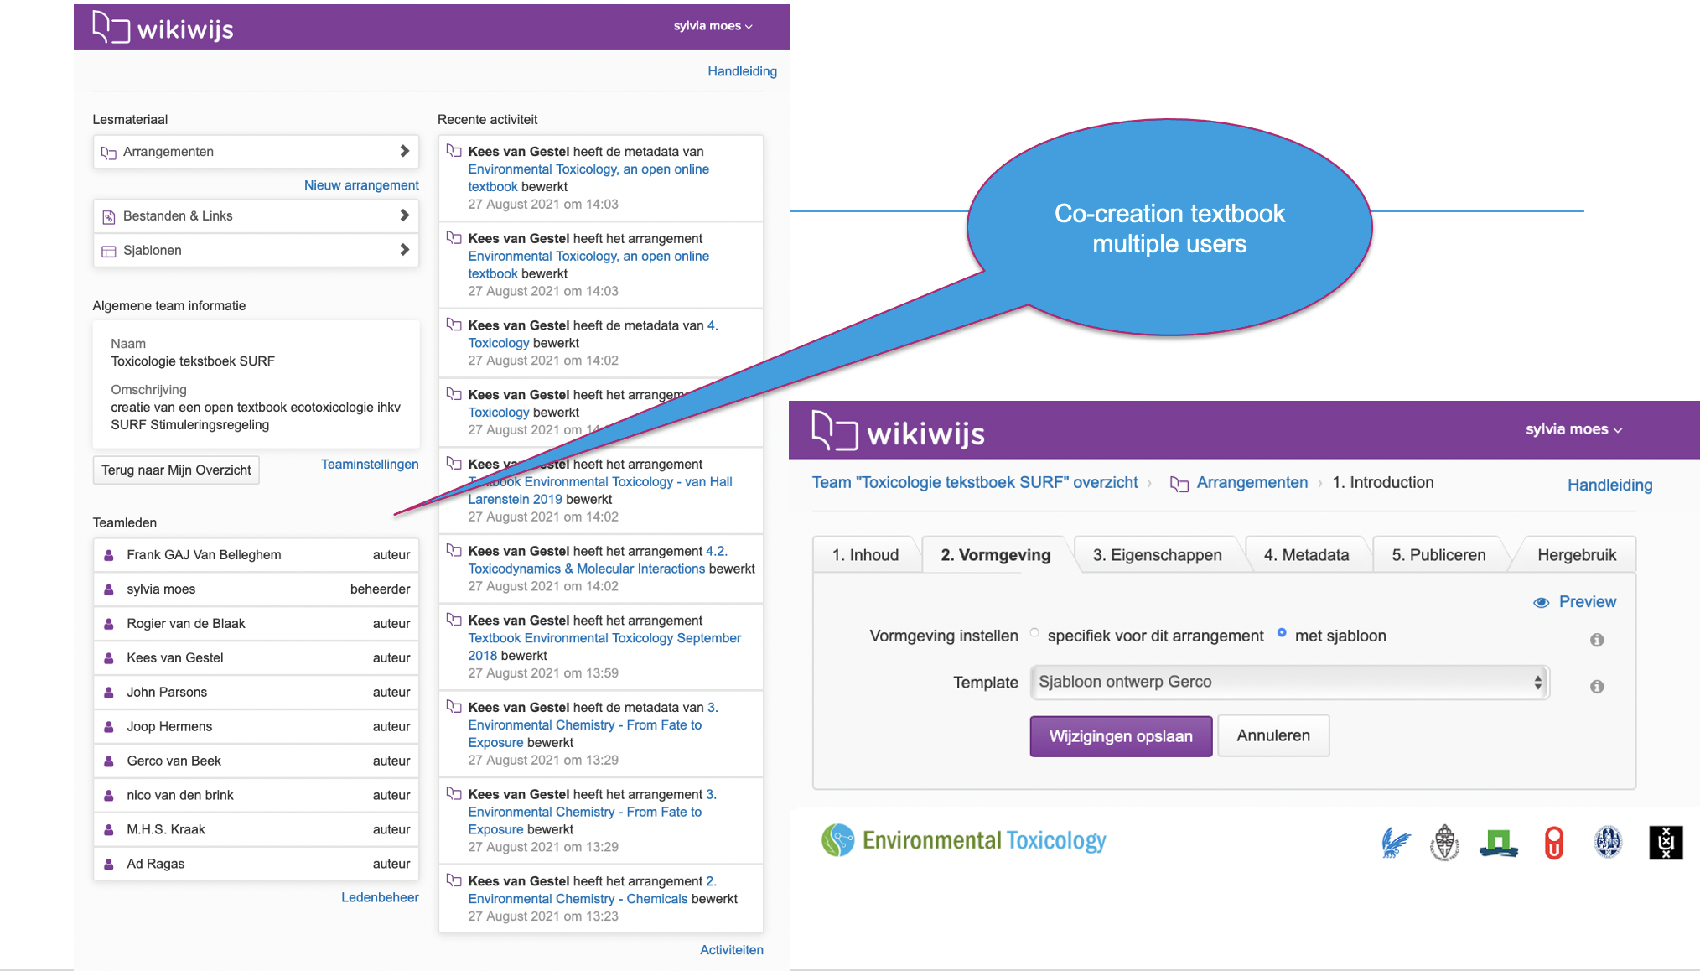

Slide 48
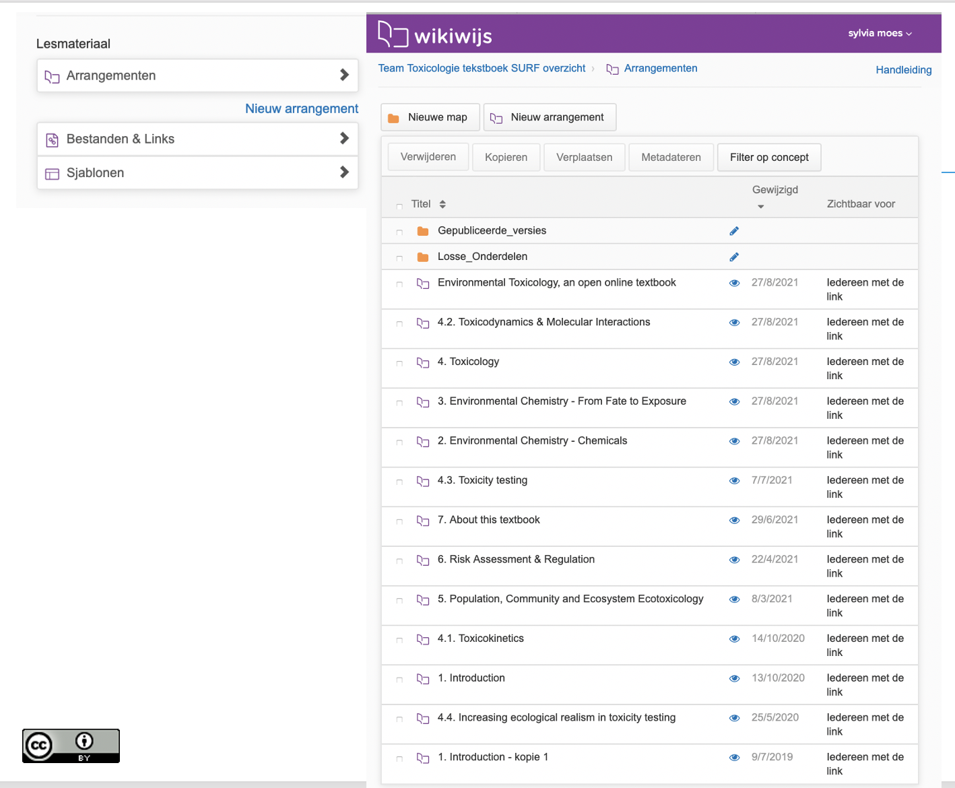
Modulaire
opbouw

Slide 49
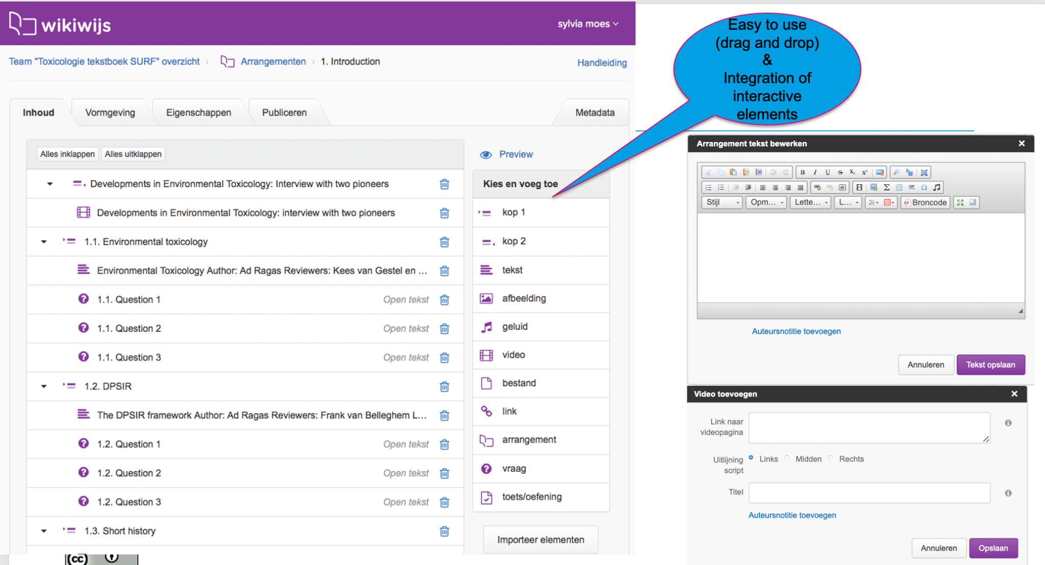

Slide 50

Interactieve vragen om zelfkennis te toetsen

Slide 51

Interactieve vragen om zelfkennis te toetsen

Slide 52


Publiceren

Slide 53


Slide 54

In ontwikkeling:
Beheer van arrangementen op publicatieniveau

Slide 55

edusources

Slide 56

Verdere mogelijkheden ontdekken
https://maken.wikiwijs.nl/104940/Content_embedden_in_Wikiwijs_Maken

Slide 57

https://maken.wikiwijs.nl/123865/h5p_org

Slide 58


Slide 59


Slide 60


Handleiding en support
https://maken.wikiwijs.nl/97956/Handleiding__Werken_met_Wikiwijs___Maken

